Slide 1

算法分析与设计（JAVA版）
Lesson13
串的模式匹配算法
Brute-Force与KMP算法
讲师：牛牧

Slide 2
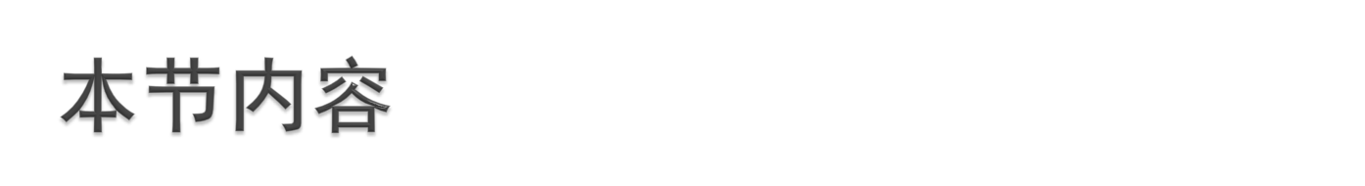
串的模式匹配操作
Brute-Force算法
KMP算法

Slide 3
串的模式匹配操作
在字符串匹配问题中，我们期待察看S串中是否含有串T（模式串）。其中串S被称为主串，串T被称为子串。
如果在主串中查找到子串，则称为模式匹配成功，返回模式串的第一个字符在主串中出现的位置。
如果在主串中未找到子串，则称为模式匹配失败，返回-1。
Brute-Force与KMP算法是两种最经典的模式匹配算法。

Slide 4
Brute-Force算法
也称简单匹配算法，其基本思路是：从目标串s=”s₀s₁…s_{n-1}”的第一个字符开始和模式串t=”t₀t₁…t_{m-1}”中的第一个字符比较，若相等，则继续逐个比较后续字符，否则，从目标串s的第2个字符开始重新与模式串t的第一个字符进行比较，依次类推，若从目标串s的第i个字符开始，每个字符依次和模式串t中的对应字符相等，则匹配成功，该算法返回i;否则匹配失败，返回-1。

Slide 5
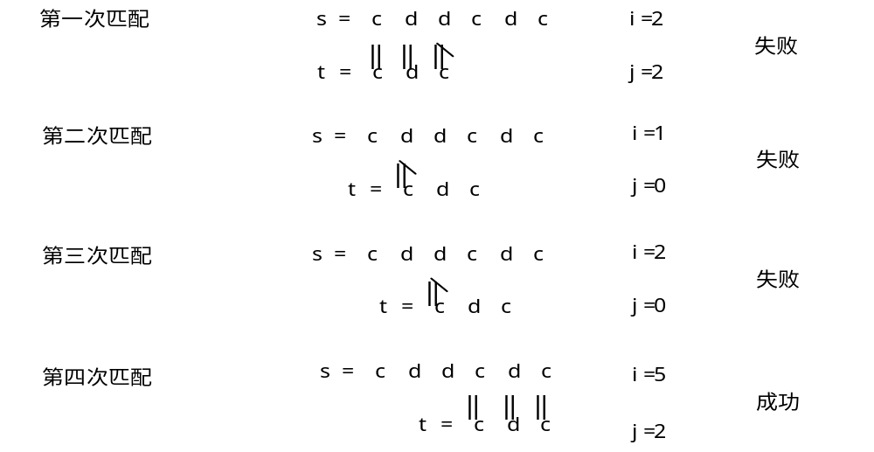
Brute-Force算法
设主串s=“cddcdc”,模式串t=“cdc”,模式匹配过程如图：

Slide 6
Brute-Force算法
public static int bruteforce(String source, String sub) {
int j = 0, i = 0,index=-1;
while (i < source.length() && j < sub.length()) {
if (source.charAt(i) == sub.charAt(j))
{
i++; j++;
} else {
// 使i回退到下一个字符，应为子串的前面j向可能匹配成功，而第j+1项失败，所以 i=i-j+1
i = i - j + 1;
j = 0;
}
}
if (j == sub.length()) {
index = i - sub.length();
} else {
index = -1;
}
return index;
}

Slide 7
Brute-Force算法
Brute-Force算法总结 ：
该方法的优点是：算法简单明朗，便于实现记忆。
缺点是：进行了回溯，效率不高，而这些都是没有必要的。比如下图：
源串 a a a a a a a a b
目标 a a a a b
a a a a b
这三次比较毫无意义

Slide 8
KMP算法
Brute-Force被称为简单模式匹配算法 。KMP算法是它的改进算法。
一种改进的字符串匹配算法，由D.E.Knuth与V.R.Pratt和J.H.Morris同时发现，因此称之为KMP算法。此算法可以在O(n+m)的时间数量级上完成串的模式匹配操作，其基本思想是：每当匹配过程中出现字符串比较不等时，不需回溯指针，而是利用已经得到的“部分匹配”结果将模式向右“滑动”尽可能远的一段距离，继续进行比较。

Slide 9
KMP算法
模式串求最大真子串
-1 当j=0时；
Max{ k | 0<k<j 且‘p₀p₁……p_{k-1}’= ‘p_{j-k}p_{j-k+1}……p_{j-1}’ } 当此集合不为空时
next[j]=
0 其他情况

Slide 10
KMP算法
例如：求 aaaab next[j]。
模式 a a a a b
j 0 1 2 3 4
next[j] -1 0 1 2 3

Slide 11
KMP算法
例如：求abcabcaaa,next[j]。
模式 a b c a b c a a a
j 0 1 2 3 4 5 6 7 8
next[j] -1 0 0 0 1 2 3 4 1

Slide 12
KMP算法
计算模式串的next[j]
当S_{i}≠T_{j},若模式串存在最大真子串，可将模式串T按照k=next[j]的值向右滑动，然后比较S_{i}和T_{k}，若仍有S_{i}≠T_{k},则模式串T按照新的k=next[j]的值向右滑动后比较。这样的过程一直进行到k=next[k]=0,此时若S_{i}≠T₀,则模式串T不再向右滑动，随后比较S_{i+1}和T₀。

Slide 13
KMP算法
例如：主串为"aaaaaaab",子串为"aaaab",求采用KMP的模式匹配过程。
模式 a a a a b
j 0 1 2 3 4
next[j] -1 0 1 2 3

Slide 14
KMP算法
i 0 1 2 3 4 5 6 7
S： a a a a a a a b
j 0 1 2 3 4
T： a a a a b
a a a a b
a a a a b
a a a a b
√
滑动
滑动
滑动
next[4]=3,所以每次滑动到T₃

Slide 15
KMP算法
实现KMP算法

Slide 16

欢迎访问我们的官方网站
www.ibeifeng.com

